Slide 1
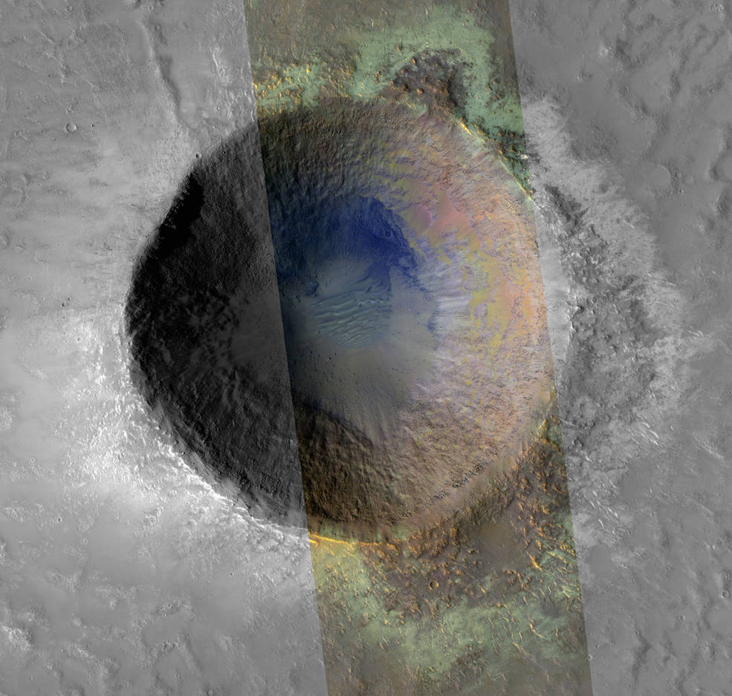
目录
1. 结果展示
2. MICA
Notes:
仓库地址：https://github.com/Hammerous/MRO_CRISM-Temporospatial_detection

Slide 2
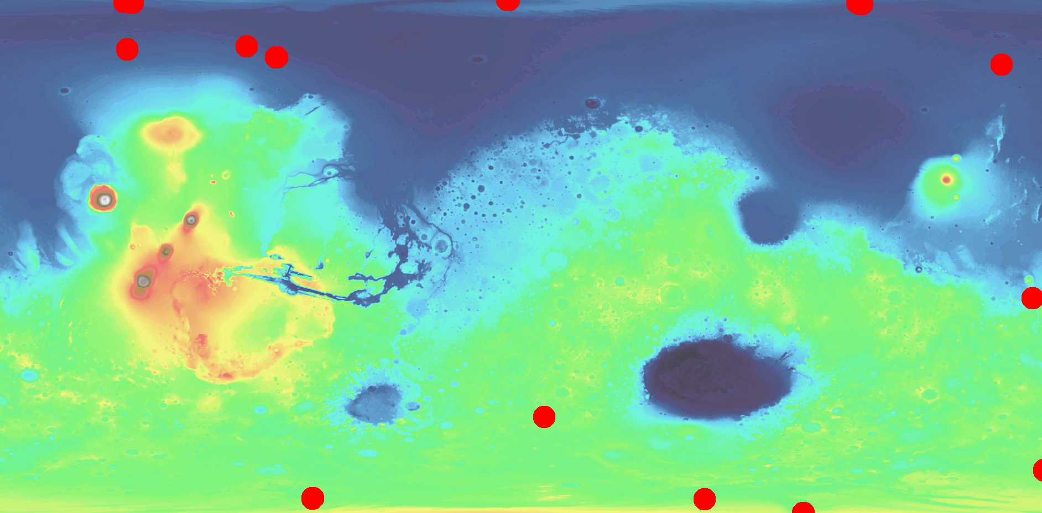
1. 结果展示
大多数有较多景数重叠的影像都处于高纬地带（高于60°）
该位置意味着大多数影像应当能观测到水冰/干冰的分布与变化
观测结果很大程度上受观测质量影响

Slide 3
2. MICA

Slide 4
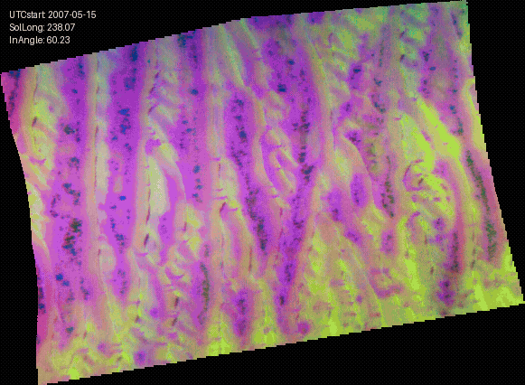
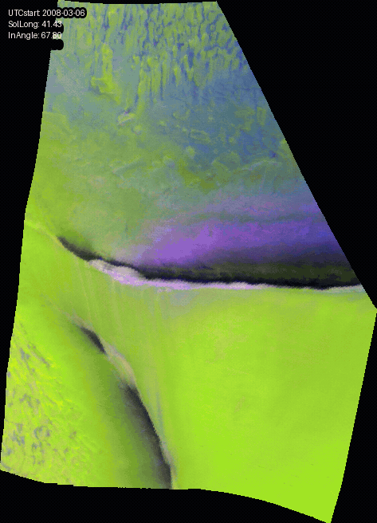
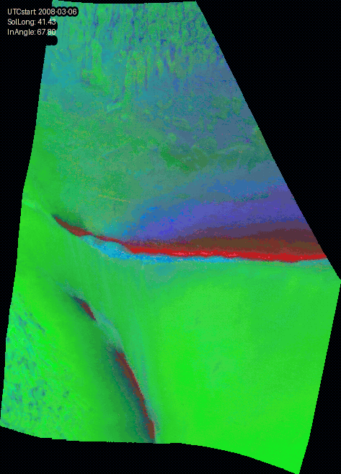
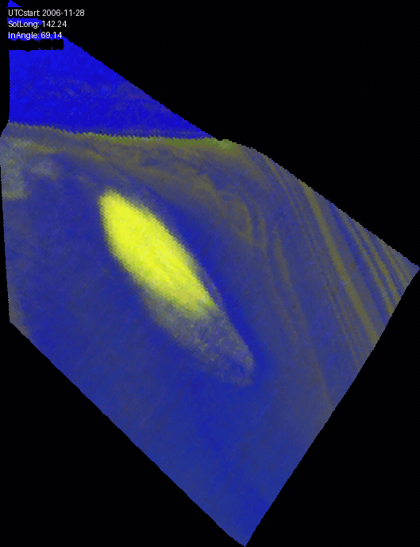
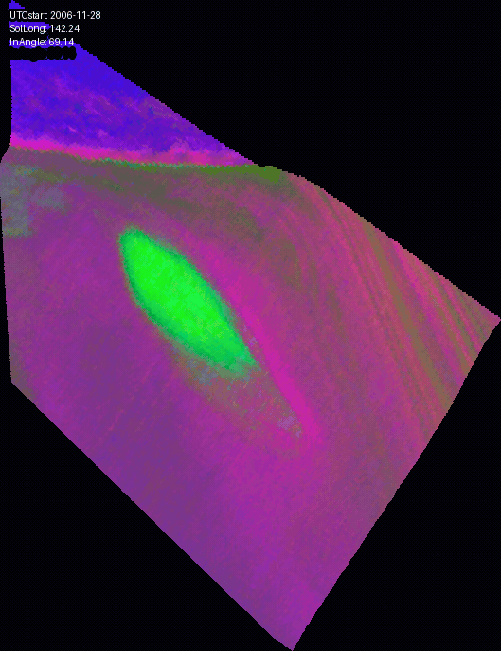
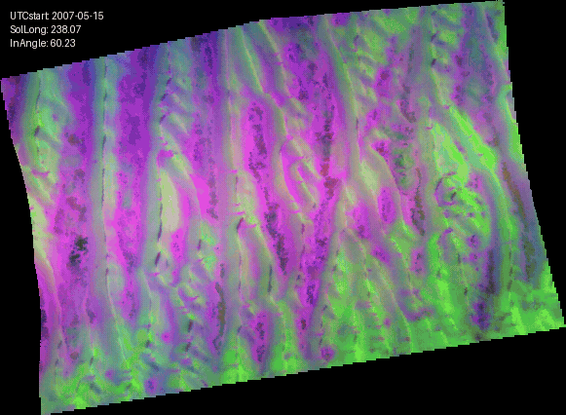
2. MICA
1. 明显观测到冰雪与消融过程：研究区19-0，17-0，7-0
指数：ICE/IC2
区别：BD1900_2/R3920 ()

Slide 5
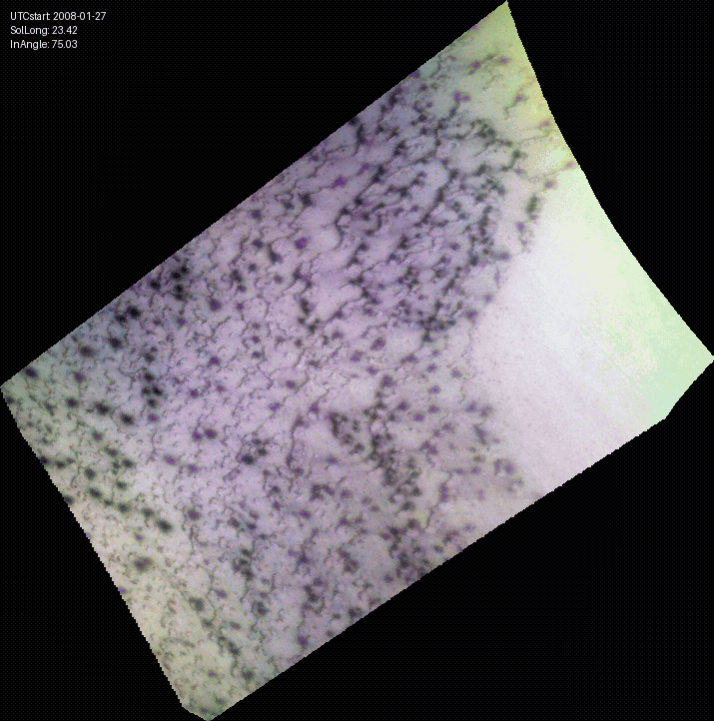
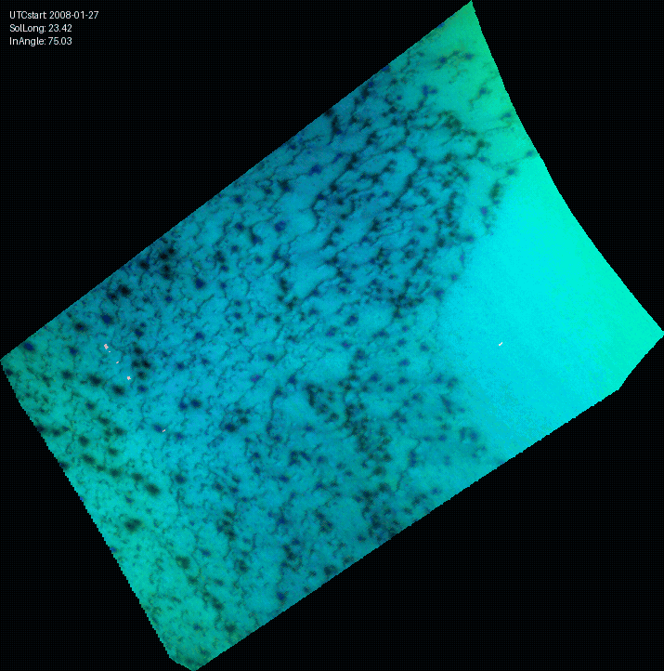
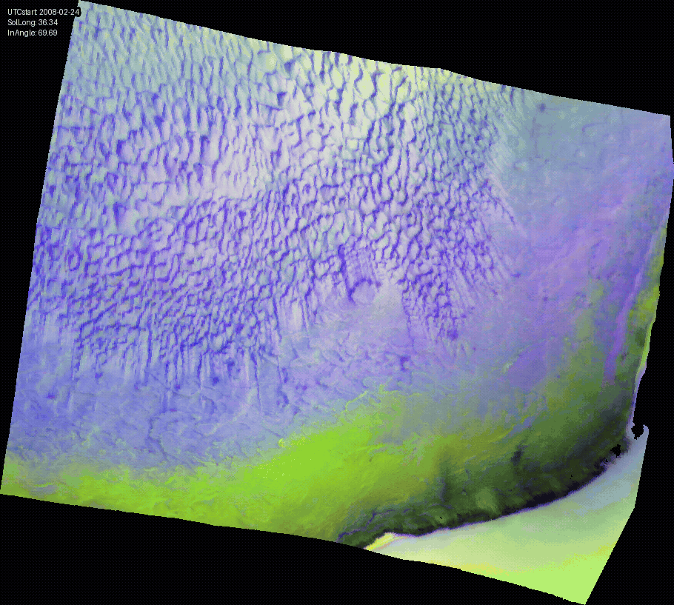
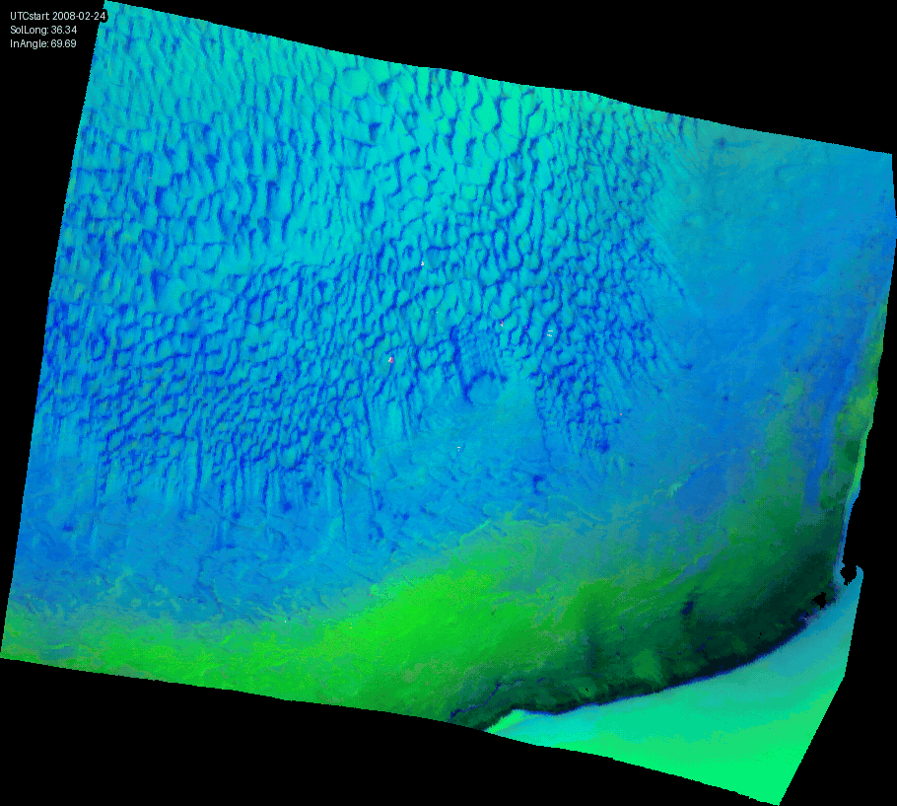
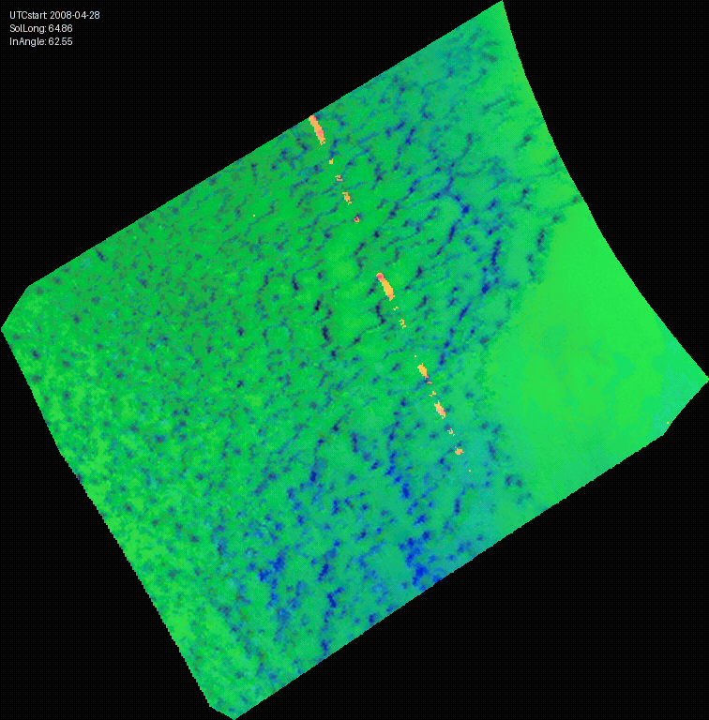
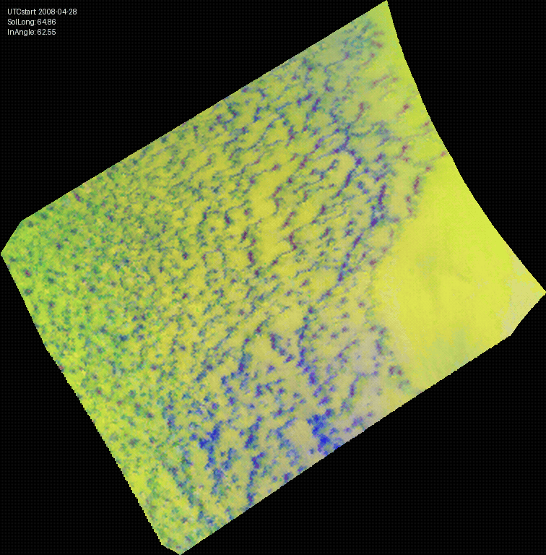
2. MICA
2. 永久冻土：研究区10-6，15-0，10-7

Slide 6
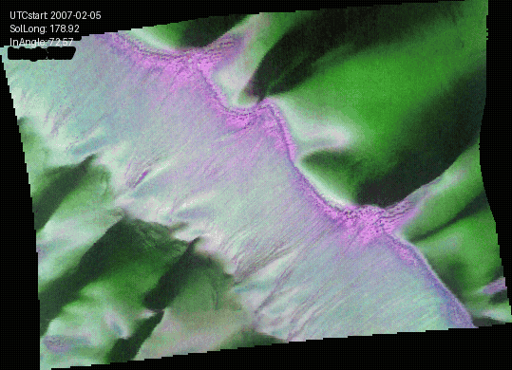
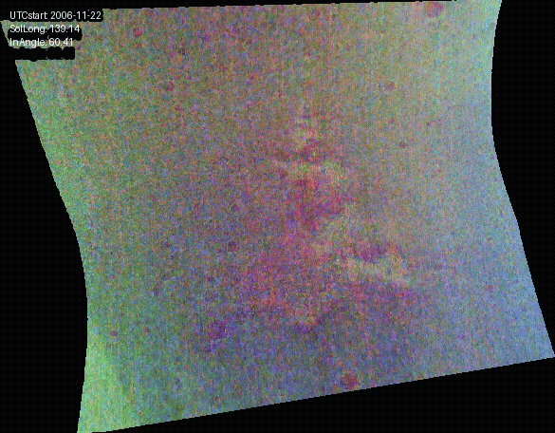
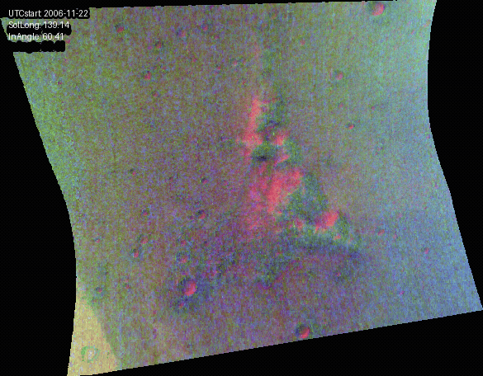
2. MICA
3. 非冰冻区：研究区14-1，15-1，12-3

Slide 7
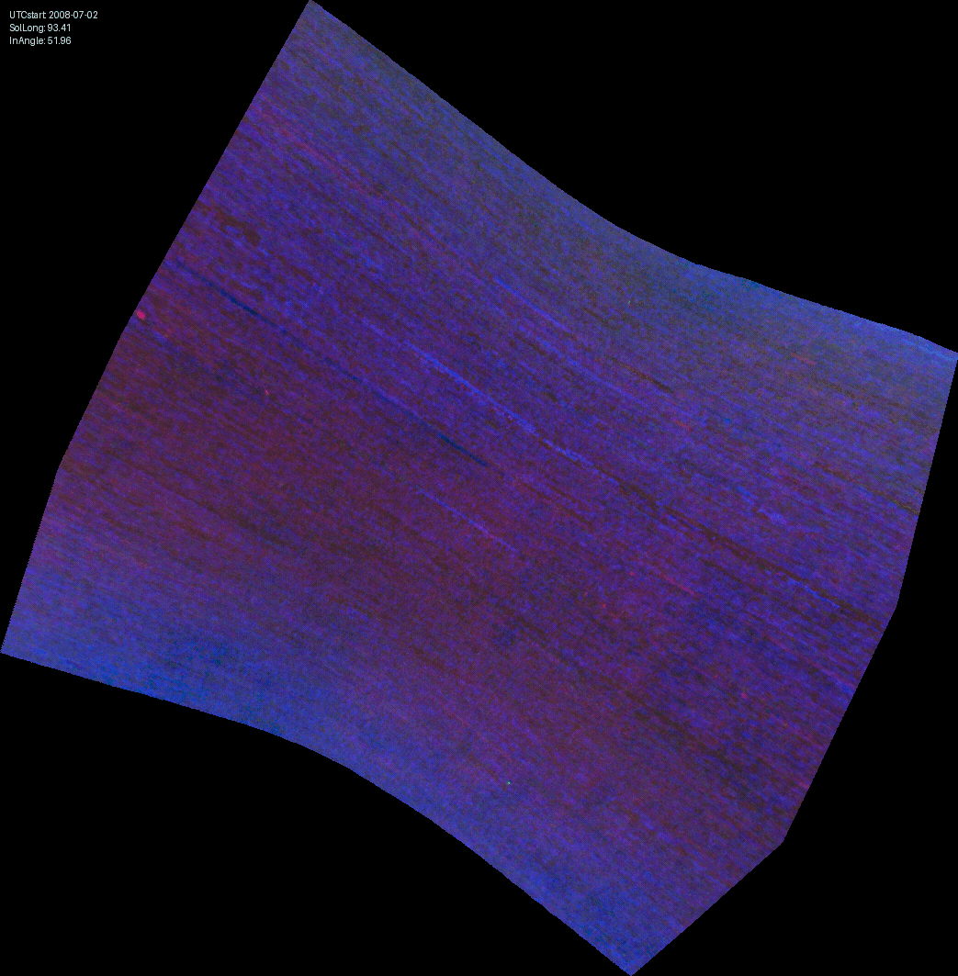
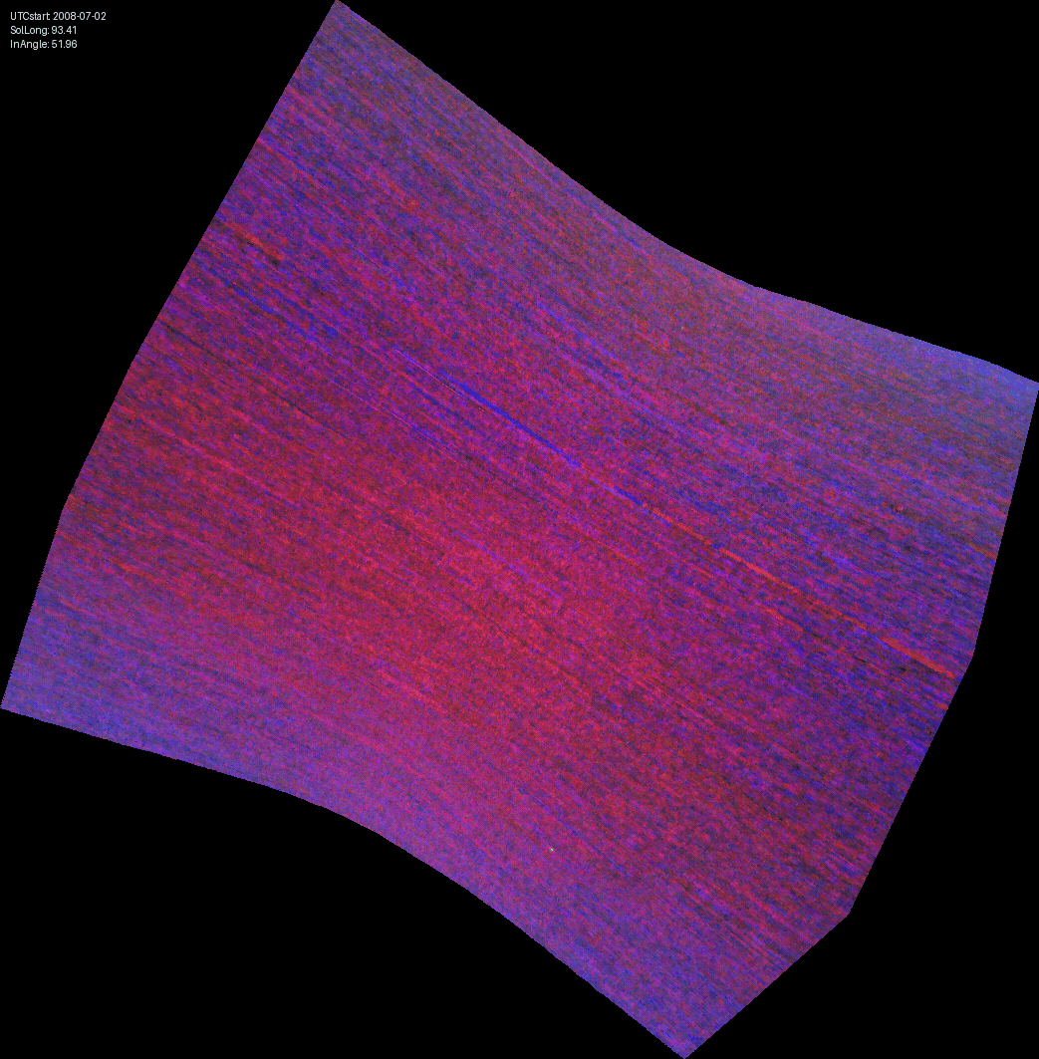
2. MICA
4. 观测到明显的“水冰云”：研究区14-0

